Slide 1
大作业报告
第一组

Slide 2
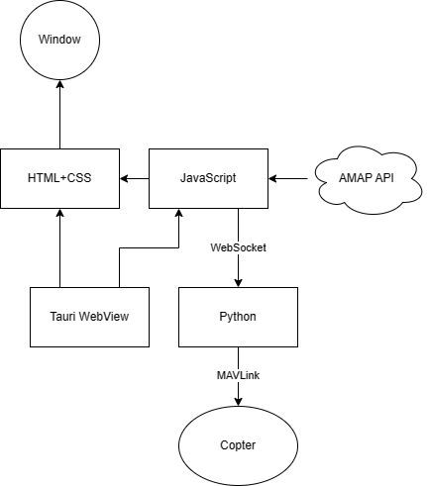
技术栈

Slide 3
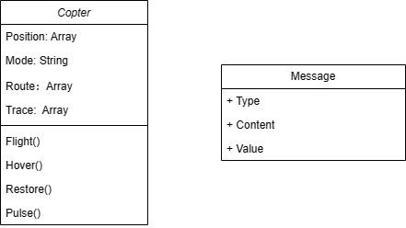
关键类

Slide 4
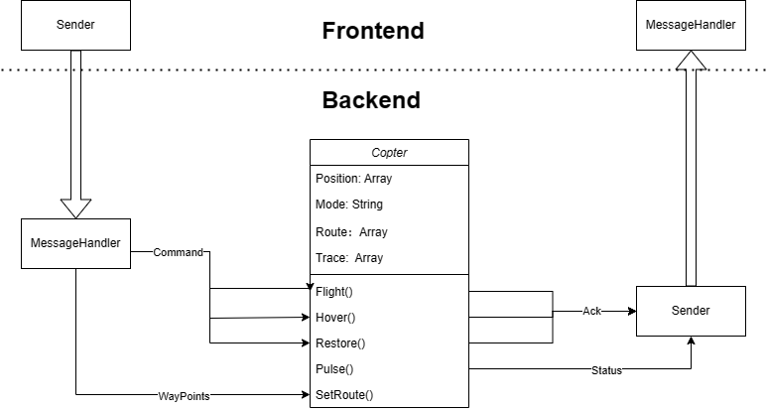
业务逻辑

